Slide 1
গণিত ক্লাসে তোমাদের স্বাগত
শুভ সকাল
SHAHANA AFROZA NEELA

Slide 2
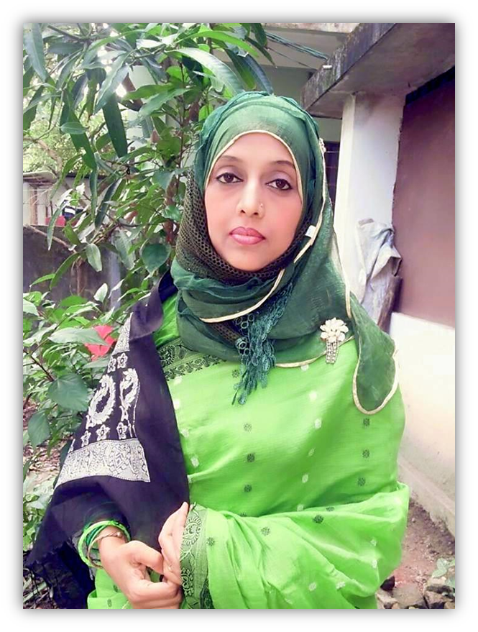
শিক্ষক পরিচিতি
শাহানা আফরোজা নীলা সহকারি শিক্ষক বীণাপাণি সরঃ প্রাঃ বিদ্যালয়, খুলনা সদর, খুলনা।
SHAHANA AFROZA NEELA

Slide 3
পাঠ পরিচিতি
শ্রেণিঃ পঞ্চম
বিষয়ঃ প্রাথমিক গণিত
অধ্যায় – ৩( চার প্রক্রিয়া সম্পর্কিত সমস্যাবলি )
পাঠ্যাংশঃ পৃঃ ১৪-পৃঃ১৫
সময়ঃ২৫মিনিট
.
SHAHANA AFROZA NEELA

Slide 4
শিখনফলঃ
১৪.১.১ - কথায় ও চিত্রে বর্ণিত সমস্যাকে গাণিতিক প্রক্রিয়া ব্যবহার করে প্রকাশ করতে পারবে। ১৪.২.১ - গুণ ও ভাগ সংক্রান্ত সমস্যার গাণিতিক রূপ দিতে পারবে ও সমাধান করতে পারবে। ১৪.৩.১ - গাণিতিক সমস্যা সমাধানে বন্ধনী ব্যবহার করে রাশি গঠন করতে পারবে।
SHAHANA AFROZA NEELA

Slide 5
আট পা ষোলো হাঁটু , বসে থাকে বীর বাঁটু শূণ্যে পেতে জাল, শিকার ধরে সর্বকাল
একটা ধাঁধাঁ বলি শোনো। উত্তর দিবে যতো আগে পারো।
উত্তরঃ মাকড়সা

Slide 6
পূর্বজ্ঞান যাচাইঃ
১।প্রক্রিয়া প্রতীক কী ?
উত্তরঃ গুণ
২।চার প্রক্রিয়া বলতে কী বোঝায়?
৩।প্রক্রিয়া প্রতীক কয়টি ও কী কী?
৪।যোগের সংক্ষিপ্ত রূপকে কী বলে?
উত্তর: যে প্রতীকগুলো চারটি প্রক্রিয়ার জন্য ব্যবহার করা হয়।
৫। পিতা ও কন্যার বয়সের সমষ্টি ৩৫ বছর। কন্যার বয়স৫ বছর হলে, পিতার বয়স কত বছর?
উত্তরঃ ৩০ বছর
উত্তরঃ চার প্রক্রিয়া বলতে বোঝায় যোগ, বিয়োগ, গুণ ও ভাগ প্রক্রিয়া।
৬।৩টি খাতার দাম ২৪ টাকা হলে, ১টি খাতার দাম কত?
উত্তরঃ৮টাকা
উত্তর: প্রক্রিয়া প্রতীক ৪টি। যথা: +, - , × এবং ÷
SHAHANA AFROZA NEELA

Slide 7
৩.২. চার প্রক্রিয়া সস্পর্কিত সমস্যাবলি
গত বছর একটি গ্রামে ৪৬৮৭ জন লোক ছিলেন। এই বছর আরও ৩৪৯ জন লোক গ্রামে আসলেন এবং ২৮০ জন লোক গ্রাম থেকে চলে গেলেন। গ্রামটিতে বর্তমানে লোকসংখ্যা কত ?
নতুন আসলেন ৩৪৯ জন
গ্রামে লোক ছিলেন
৪৬৮৭ জন
চিত্রটি আমাদের সমস্যাটি বুঝতে সাহায্য করবে।
চলে গেলেন২৮০ জন
সমাধান
৪৬৮৭ + ৩৪৯ – ২৮০ = ৪৭৫৬
লোকসংখ্যা: ৪৭৫৬ জন
SHAHANA AFROZA NEELA

Slide 8
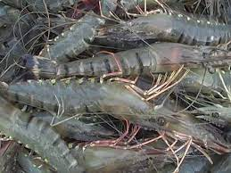
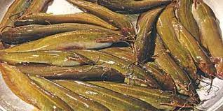
বাজারে প্রতি কেজি চিংড়ি মাছ ৪৮০ টাকা এবং প্রতি কেজি শিং মাছ ৫৫০ টাকায় বিক্রয় হয় যদি আমরা ৩ কেজি চিংড়ি মাছ এবং ২ কেজি শিং মাছ ক্রয় করি এবং বিক্রেতাকে ৩০০০ টাকা দিই, তাহলে আমরা কত টাকা ফেরত পাব ?
৪৮০ টাকা/ কেজি
৫৫০ টাকা/ কেজি
৩ কেজি
২ কেজি
৩০০০ টাকা
৪৮০× ৩=১৪৪০
৫৫০ × ২ = ১১০০
SHAHANA AFROZA NEELA

Slide 9
SHAHANA AFROZA NEELA
সমাধান ১
১ কেজি চিংড়িমাছের দাম ৪৮০টাকা
৩ Ó Ó Ó Ó (৪৮০× ৩) Ó
= ১৪৪০টাকা
১ কেজি শিংমাছের দাম ৫৫০ টাকা
২ Ó Ó Ó Ó (৫৫০ × ২ ) Ó
=১১০০টাকা
বিক্রেতাকে দেওয়া হলো ৩০০০ টাকা
মোট মাছের দাম ২৫৪০ টাকা
ফেরত পাব ৪৬০ টাকা
সমাধান ২
গানিতিক বাক্যঃ
৩০০০-(৪৮০$×৩+৫৫০×২)$
=৩০০০-(১৪৪০+১১০০)
=৩০০০-২৫৪০
=৪৬০
ফেরতঃ ৪৬০ টাকা
৩কেজি চিংড়িমাছের দাম ১৪৪০টাকা
২ কেজি শিংমাছের দাম ১১০০টাকা
মোট মাছের দাম ২৫৪০ টাকা

Slide 10
ধাপ-১ তিনি মোট কত খরচ করেন?
SHAHANA AFROZA NEELA
আলতাফ সাহেবের মাসিক বেতন ৯৮৭০ টাকা। প্রতি মাসে তিনি ৩৮০০ টাকা বাসা ভাড়া বাবদ এবং ৫৬৫০ টাকা পরিবারের প্রয়োজন বাবদ খরচ করেন। অবশিষ্ট টাকা তিনি একটি ব্যাংকে জমা রাখেন। তিনি বছরে কত টাকা ব্যাংকে জমা রাখেন ?
সমস্যাটির কয়টি ধাপ রয়েছে তা আগে নির্ণয় করতে হবে।
ধাপ-২ খরচের পর বেতনের টাকার থেকে আর কতো টাকা অবশিষ্ট থাকে?
ধাপ-৩ অবশিষ্ট ১ মাসের জমা টাকা ১ বছরে কত টাকা হবে?

Slide 11
সৃজনশীল আকারে এভাবেও সমস্যা আসতে পারেঃ
সমস্যাটি খাতায় লিখে রাখ। পরে ধাপ অনুসরণ করে সমাধান করবে
(ক) প্রতি মাসে তিনি মোট কত টাকা খরচ করেন ?
(গ) তিনি ১ বছরে কত টাকা ব্যাংকে জমা রাখেন ?
আলতাব সাহেবের মাসিক বেতন ৯৮৭০ টাকা । প্রতি মাসে তিনি ৩৮০০ টাকা বাসা ভাড়া বাবদ এবং ৫৬৫০ টাকা পরিবারের প্রয়োজন বাবদ খরচ করেন । অবশিষ্ট টাকা তিনি ব্যাংকে জমা রাখেন ।
(খ) প্রতি মাসে তিনি কত টাকা ব্যাংকে জমা রাখেন ?

Slide 12
সমাধান ১
সমাধান ২
গানিতিক বাক্যঃ
$\left\{৯৮৭০−\left(৩৮০০+৫৬৫০\right)\right\}$×১২
=$\left\{৯৮৭০−৯৪৫০\right\}$×১২
=৪২০ × ১২
=৫০৪০
বাসা ভাড়া বাবদ খরচ করেন ৩৮০০ টাকা
পরিবারের প্রয়োজনে খরচ করেন ৫৬৫০ টাকা
মাসিক মোট খরচ ৯৪৫০ টাকা
মাসিক বেতন ৯৮৭০ টাকা
মাসিক মোট খরচ ৯৪৫০ টাকা
প্রতি মাসে ব্যাংকে জমা রাখেন ৪২০ টাকা
আমরা জানি, ১ বছর = ১২ মাস
১মাসে ব্যাংকে জমা রাখেন ৪২০ টাকা
১২ Ó Ó Ó Ó ( ৪২০ × ১২ ) টাকা
=৫০৪০ টাকা
বছরে ব্যাংকে জমা রাখেন ৫০৪০ টাকা

Slide 13
একটি পানির ট্যাংকে প্রতি মিনিটে ৫ লিটার পানি আসে এবং ২ লিটার পানি খরচ হয়। ১০ মিনিটে পানির ট্যাংকটিতে কত লিটার পানি থাকবে ?
সমাধান ১
প্রতি মিনিটে পানি আসে ৫ লিটার
প্রতি মিনিটে পানি খরচ হয় ২ লিটার
প্রতি মিনিটে পানি জমা থাকবে ৩ লিটার
১ মিনিটে পানি জমা থাকবে ৩ লিটার
১০ Ó Ó Ó Ó ( ৩ × ১০ ) Ó
= ৩০ লিটার পানি
পানি থাকবে ৩০ লিটার
সমাধান ২ গানিতিক বাক্য
(৫-২)$×১০$
=৩$×১০$
=৩০
পানি থাকবে ৩০ লিটার

Slide 14
তারিক, জসিম এবং হালিম একটি আসবাবপত্রের দোকানে গিয়েছিল। তারা নিচের চিত্রে দেওয়া মূল্য অনুযায়ী ১টি আলমারি, ২টি টেবিল এবং ৮টি চেয়ার কিনল এবং মোট মূল্য ৩জন সমানভাবে ভাগ করে দিল। প্রত্যেকে কত টাকা করে দিল ?
৭৫০ টাকা
২১০০ টাকা
৮৭০০ টাকা
৭৫০$×$৮=৬০০০
২১০০$×$ ২=৪২০০
৮৭০০$×১=৮৭০০$
SHAHANA AFROZA NEELA

Slide 15
সমাধান
সমাধান
$$\left\{\left(৮৭০০×১\right)+\left(২১০০×২\right)+(৭৫০×৮)\right\}÷৩$$
১টি আলমারির মূল্য ৮৭০০টাকা
=১৮৯০০$÷৩$
২টি টেবিলের মূল্য ৪২০০ টাকা
১টি টেবিলের মূল্য ২১০০ টাকা
২ Ó Ó Ó (২১০০$×২$ ) Ó
=৪২০০ টাকা
গানিতিক বাক্য
১টি চেয়েরের মূল্য ৭৫০ টাকা
৮ Ó Ó Ó (৭৫০$×$৮) Ó
=৬০০০ টাকা
=$\left\{৮৭০০+৪২০০+৬০০০\right\}÷৩$
৮টি চেয়েরের মূল্য ৬০০০ টাকা
=৬৩০০
মোট মূল্য ১৮৯০০ টাকা
৩ জনে দেয় ১৮৯০০ টাকা
১ Ó Ó ( ১৮৯০০$÷৩)$ Ó
প্রত্যেকে দিল ৬৩০০ টাকা
=৬৩০০ টাকা
SHAHANA AFROZA NEELA

Slide 16
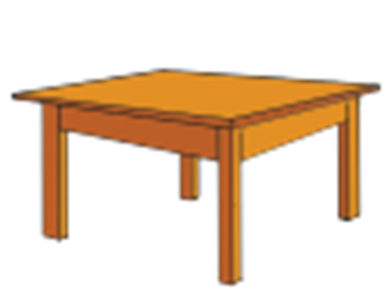
একক কাজ
৫ জন লোক আসবাবপত্রের দোকানে গেলেন। তারা উপরের চিত্রে দেওয়া মূল্য অনুযায়ী ২টি আলমারি, ৩টি টেবিল এবং ১২টি চেয়ার কিনলেন এবং মোট মূল্য তারা ৫ জন সমানভাবে ভাগ করে দিলেন। প্রত্যেকে কত টাকা করে দিলেন ?
৮৭০০ টাকা
SHAHANA AFROZA NEELA

Slide 17
এসো তোমার সমাধানের সাথে মিলিয়ে দেখি।
২টি পদ্ধতি অনুসরণ করে সমাধান করে মিলিয়ে দেখব।
SHAHANA AFROZA NEELA

Slide 18
সমাধান-১
২টি আলমারির মূল্য ১৭৪০০ টাকা
১২টি চেয়েরের মূল্য ৯০০০ টাকা
৬৫৪০ টাকা
১টি আলমারির মূল্য ৮৭০০টাকা
২ Ó Ó Ó (৮৭০০$×২) \text{Ó}$
৩টি টেবিলের মূল্য ৬৩০০ টাকা
=১৭৪০০ টাকা
১টি টেবিলের মূল্য ২১০০ টাকা
মোট মূল্য ৩২৭০০ টাকা
৩ Ó Ó Ó (২১০০$×৩$ ) Ó
=৬৩০০টাকা
৫ জনে দেয় ৩২৭০০ টাকা
১টি চেয়ারের মূল্য ৭৫০ টাকা
১ Ó Ó (৩২৭০০ $÷৫)$ Ó
১২ Ó Ó Ó (৭৫০$×১২$) Ó
=৯০০০ টাকা
প্রত্যেকে দিলেন ৬৫৪০ টাকা
SHAHANA AFROZA NEELA

Slide 19
সমাধান-২
SHAHANA AFROZA NEELA
গানিতিক বাক্য
( ৮৭০০ × ২ + ২১০০ × ৩ + ৭৫০ × ১২ ) ÷ ৫
= ৩২৭০০ ÷ ৫
= ৬৫৪০
প্রত্যেকে দিলেন ৬৫৪০ টাকা

Slide 20
সৃজনশীল আকারে এভাবেও সমস্যা আসতে পারেঃ
৫ জন লোক আসবাবপত্রের দোকানে গেলেন। তারা ৮৭০০ টাকা মূল্যের ২টিআলমারি , ২১০০ টাকা মূল্যের ৩টি টেবিল এবং ৭৫০ টাকা মূল্যের ১২টি চেয়ার কিনলেন এবং মোট মূল্য তারা ৫ জন সমানভাবে ভাগ করে দিলেন।
(ক) ৩টি টেবিল ও ১২টি আলমারির মোট মূল্য কত ?
(খ) তারা মোট কত টাকার আসবাবপত্র কিনলেন?
(গ) আসবাবপত্রের মূল্য বাবদ তারা প্রত্যেককে কত টাকা দিলেন?
সমস্যা অনুসরণ করে ধাপে ধাপে সমাধান করতে হবে।
SHAHANA AFROZA NEELA

Slide 21
পাঠ্যবইয়ের ১৪ ও১৫পৃষ্ঠা খুলে মিলিয়ে নিই
SHAHANA AFROZA NEELA

Slide 22
SHAHANA AFROZA NEELA

Slide 23
বাড়ির কাজ
জালাল সাহেবের মাসিক বেতন ৮৭৬৫ টাকা। প্রতি মাসে তিনি ৩২২৫ টাকা বাড়িভাড়া এবং ৪৮৫০ টাকা অন্যান্য জিনিস ক্রয়ে খরচ করেন। অবশিষ্ট টাকা তিনি ব্যাংকে জমা রাখেন। তিনি ৮ মাসে কত টাকা জমা করেন ?
(ক) প্রতি মাসে তিনি মোট কত টাকা খরচ করেন ?
(খ) প্রতি মাসে তিনি কত টাকা ব্যাংকে জমা রাখেন ?
(গ) তিনি ১ বছরে কত টাকা ব্যাংকে জমা রাখেন
SHAHANA AFROZA NEELA

Slide 24
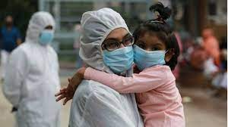
সবাইকে ধন্যবাদ
প্রতিদিন নিয়ম করে
পড়তে বসবে,
স্বাস্থবিধি মেনে চলবে,
সাবধানে থাকবে।
SHAHANA AFROZA NEELA

